Slide 1
Закон збереження імпульсу

Slide 2

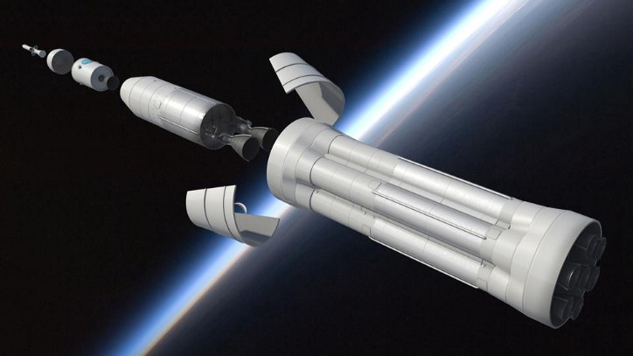

Slide 3


Slide 7


